Slide 1
C5720 Biochemie
15b-Metabolismus aminokyselin obecně

Slide 2
Obsah
Odbourávání aminokyselin, obecné přeměny. Transaminace, deaminace, dekarboxylace (biogenní aminy).

Slide 3
Metabolismus aminokyselin
Katabolismus
  obecné a speciální pochody
  odstranění dusíku – mineralizace (NH₄⁺)
  přeměna uhlíkového základu
  glukoplastické (glukogenní) a ketoplastické (ketogenní)
Anabolismus
  syntéza uhlíkového základu
  aminace
  esenciální a neesenciální – otázka schopnosti syntetizovat uhlíkovou kostru
  Val, Leu, Ile, Lys, Met, Thr, Phe, Try

Slide 4
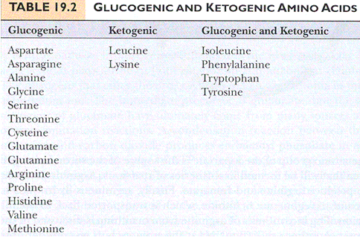
Metabolismus aminokyselin
Katabolické hledisko

Slide 5
Obecné pochody
Odstranění N – obecné a speciální způsoby
  Oxidační deaminace
  Transaminace
  Eliminace přímá (His) a nepřímá (dehydratasy Ser a Thr)
  Speciální způsoby
Dekarboxylace
  Vznik aminů, speciální metabolity

Slide 6
Oxidační deaminace
Různá specificita, kofaktory, aktivita
  Oxidasy – H₂O₂
  FAD (D-AK + Gly)
  FMN (L-AK, zanedbatelné aktivity)
Glu:NAD-oxidoreduktasa (deaminující)
R – CH – COOH + NAD⁺ = R – C – COOH + NADH + H⁺
| ||
NH2 NH
R – C – COOH + H₂O = R – C – COOH + NH₃
|| ||
NH O

Slide 7
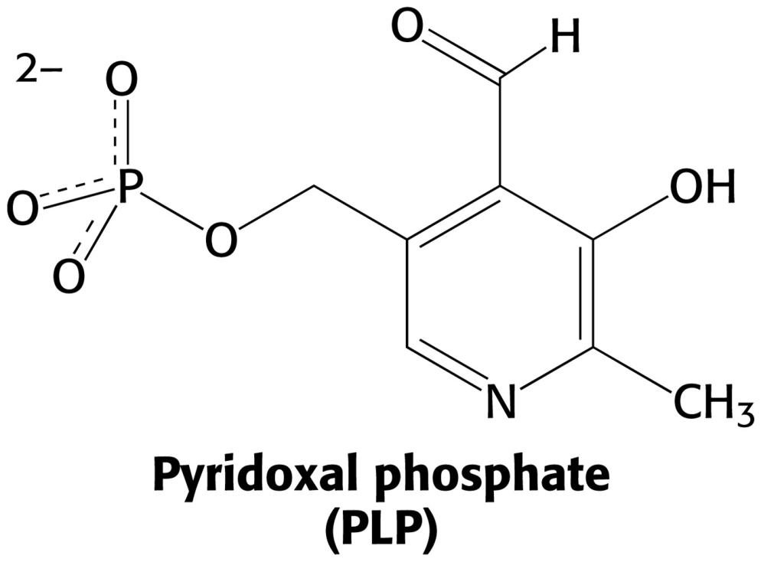
Transaminace
Přenos –NH₂ – výměna za =O
Kofaktor PALPO

Slide 8
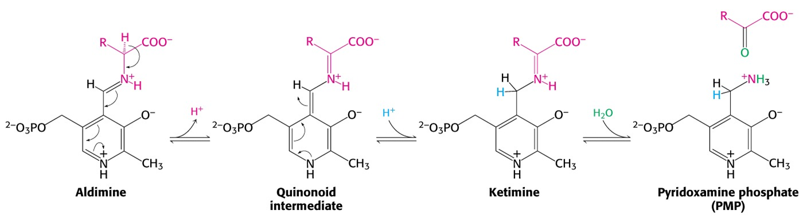
Transaminace
Přenos –NH₂ – výměna za =O
Kofaktor PALPO – R₁ a R₂ - obráceně

Slide 9
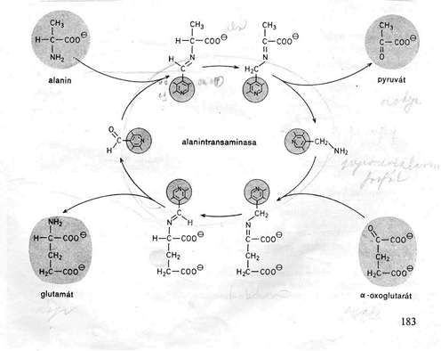
Transaminace
Glu jako sběrnice NH₂
Spolupráce s
GluDH
Kofaktor PAPLO
  Vratně na PAMPO

Slide 10
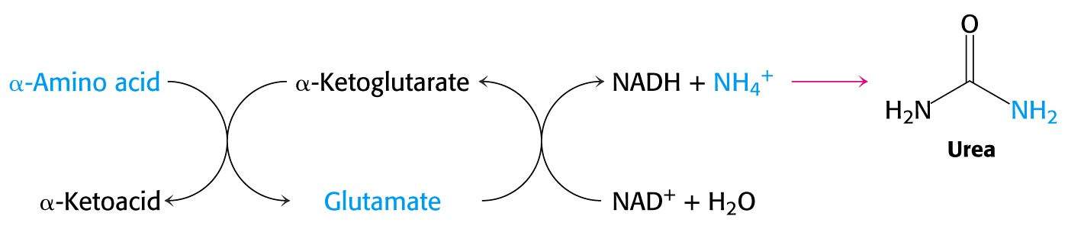
Transaminace
Glu jako sběrnice NH₂
Spolupráce s GluDH

Slide 11
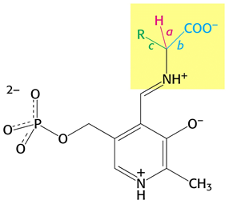
PALPO - enzymy
Metabolismus aminosloučenin – AK
Úloha apoenzymů – labilizace vazeb
  a – aminotransferasy
  b – dekarboxylasy
  c – aldolasy

Slide 12
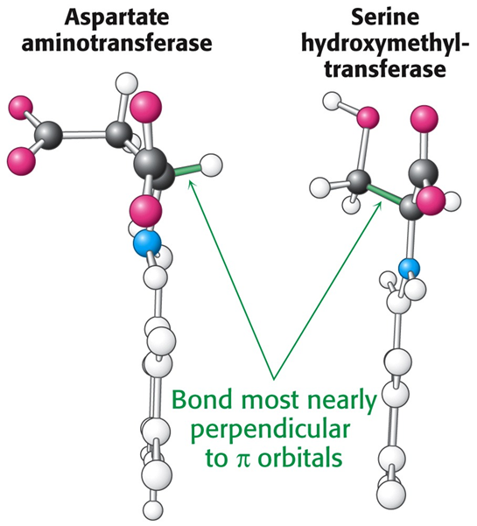
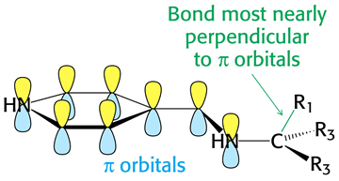
PALPO - enzymy
Stereochemické vlivy
Nejlabilnější je vazba kolmá na π-orbitaly PALPO

Slide 13
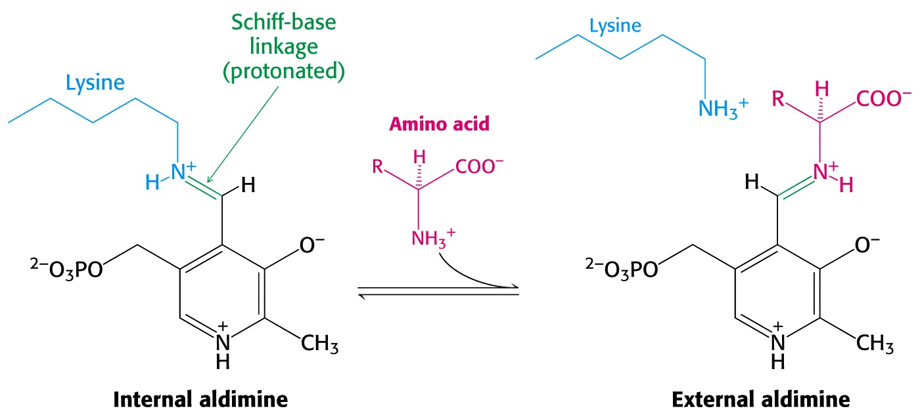
Úloha apoenzymů
Transaminace

Slide 14
Dekarboxylace
Vznik biogenních aminů
  Mono a diaminy
  Dekarboxylázy (koenzym PALPO)

Slide 15
Biogenní aminy
Biogenní aminy - nomenklatura
Signální a regulační metabolity
  Hormony
  Neurotransmitery
  Další signální a regulační funkce
Odpadní produkty posmrtného (mikrobiálního i spontánního) rozkladu
Odbourání biogenních aminů oxidační deminací
  MAO a DAO
  Inhibitory - psychofarmaka

Slide 16
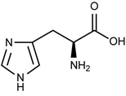


Biogenní aminy
Histamin
Stanovení
  Parametr kvality surovin, potravin
Problematika
  Fyziologický účinek – zánět
  Patologický – alergické reakce
  Antihistaminika

Slide 17
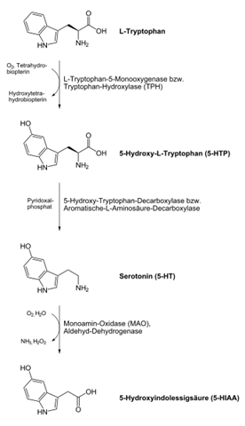
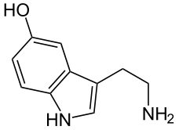
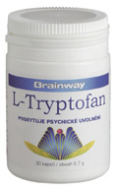
Dekarboxylace
Serotonin – 5’-hydroxytryptamin
  hormon a neurotransmiter
Nedostatek – deprese
  „hormon štěstí“
  www.whatisserotonin.com

Slide 18
Biogenní aminy
GABA
  Glutamát
  Nevhodné pro děti – koření – polévky
HOOC-CH₂-CH₂-CH(NH₂)-COOH → CO₂ + HOOC-CH₂-CH₂-CH₂NH₂

Slide 19
Biogenní aminy
Diaminy
H₂N-(CH₂)_{n}CH(NH₂)-COOH → H₂N-(CH₂)_{n+1}-NH₂
ornitin (n = 3) → putrescin, lyzin (n = 4) → kadaverin
Polyaminy
  Spermin, spermidin
  Regulátory buněčné proliferace

Slide 20
Biogenní aminy
Odbourání biogenních aminů
  oxidační deaminace
  MAO a DAO
R – CH₂ – NH₂ → R – CH = NH + [2H]
R – CH = NH + H₂O → R – CH = O + NH₃
Hromadění post mortem
  Dekarboxylace probíhá
  Oxidace nikoli
  „mrtvolné jedy“

Slide 21
Biogenní aminy
Rovnováha tvorby a eliminace
  Tvorba anaerobně (dekarboxylace)
  Odbourání aerobní
  Hromadění post mortem
Význam pro praxi
  Psychofarmaka
  Antihistaminika
Stanovení biogenních aminů
  Kvalita potravin
  Forenzní vyšetření
Rostliny – alkaloidy (sekundární metabolity)

